Slide 1
Aula 4 RM
Cleide Cornelsen

Slide 2
AGENDA DO DIA 20/06/2022
EXAMES DE RM- INDICAÇÕES E REALIZAÇÕES:
Crânio
Colunas
Abdome
Tórax
Membros superiores
Membros inferiores
Pelve-masculina, feminina.
EXERCÍCIO EM SALA DE AULA DOS CONTEÚDOS APRESENTADOS

Slide 3

ROTINA
É uma sequência de atos observados por força do hábito.
Rotina de exames em RM são as sequências básicas que não podem faltar na realização de um determinado exame.
A ROTINA DEPENDE
Da potencia do campo;
Fabricantes do aparelho;
Estado do paciente;
Tempo disponível;
Formação da equipe médica e técnica;
Necessidade do serviço ( clínica ou pesquisa).

Slide 4
PROTOCOLOS
O que isso significa?
Para cada patologia a ser investigada, são necessários “ajustes” diferentes nos equipamentos de imagem para que sejam adequadamente avaliadas, caso contrário, o exame poderá não ter utilidade alguma para a sua investigação. Isso é válido para todos os tipos de exames de imagem.
São adaptáveis a quaisquer equipamento de RM e deverão ser discutidos entre os interessados no serviço.

Slide 5
CRANIO
INDICAÇÕES
Pesquisa de tumores;
Avaliação de processos inflamatórios;
Avaliação das alterações em substância branca e cinzenta;
Pesquisa de malformações;
Estudo arterial e/ou venoso;
Avaliação das alterações morfológicas nas síndromes convulsivas;
Estudo por análises funcionais;
Estudo por espectroscopia

Slide 6
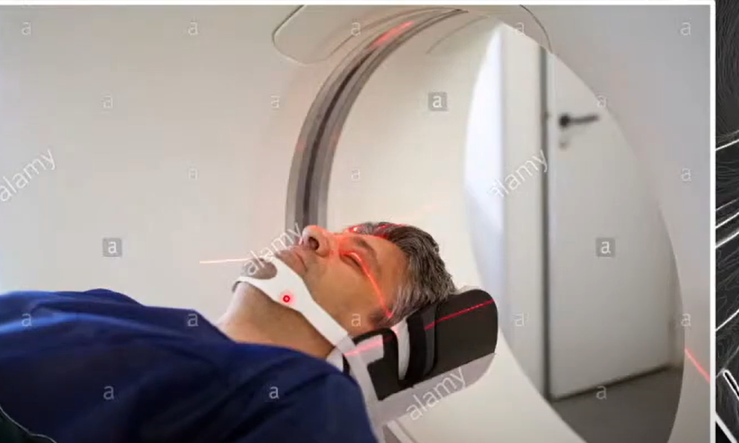
POSICIONAMENTO

Slide 7
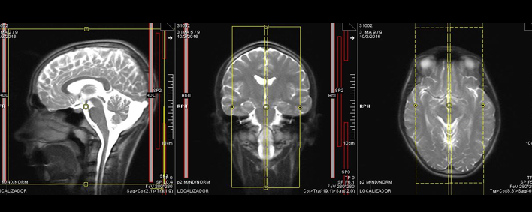
PROGRAMAÇÃO SAGITAL

Slide 8
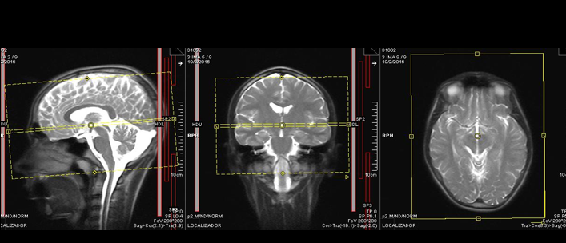
PROGRAMAÇÃO AXIAL

Slide 9
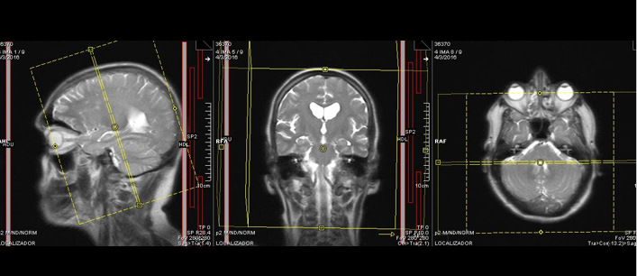
PROGRAMAÇÃO CORONAL

Slide 10
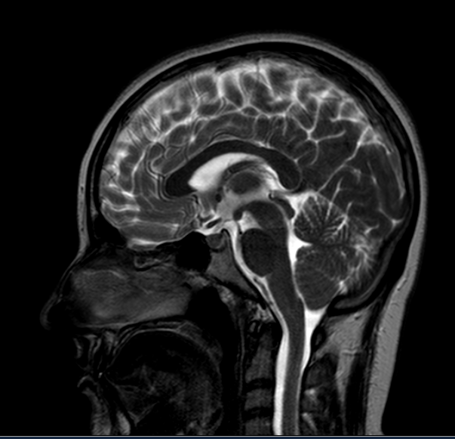
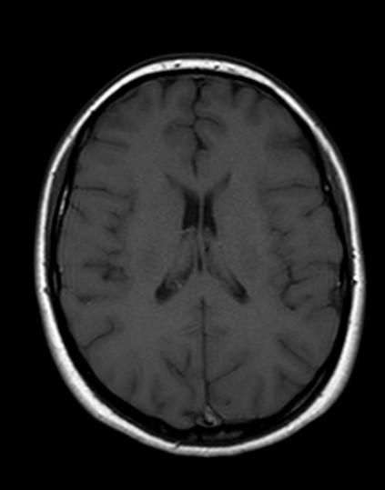
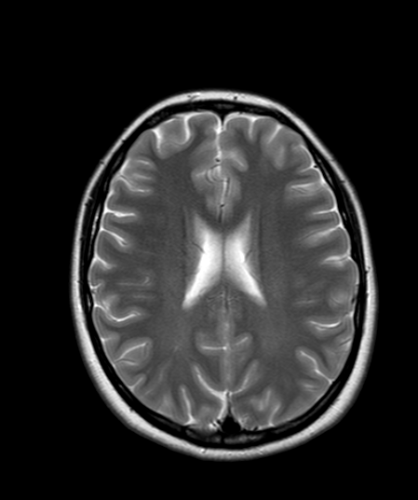
EXEMPLOS DE SEQUÊNCIAS DE CRANIO
SAGITAL T2
AXIAL T1
AXIAL T2

Slide 11
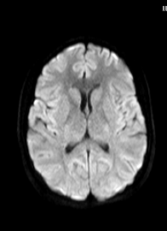
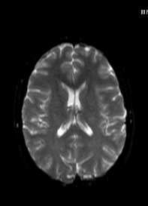
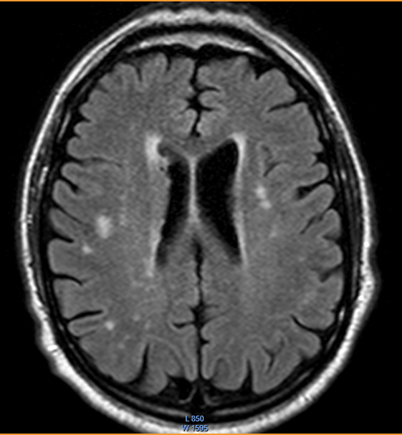
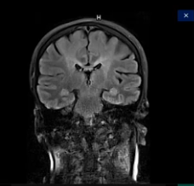
EXEMPLOS DE SEQUÊNCIAS DE CRANIO
DIFUSÃO
AXIAL FLAIR
COR FLAIR

Slide 12
EXEMPLOS DE SEQUÊNCIAS DE CRANIO
DIFUSÃO: é uma imagem baseada no movimento aleatório das moléculas de água, dentro de um voxel de tecido. Não se considera ponderação T1,T2 ou DP.
AVC
AVC ISQUÊMICO OU HEMORRÁGICO

Slide 13
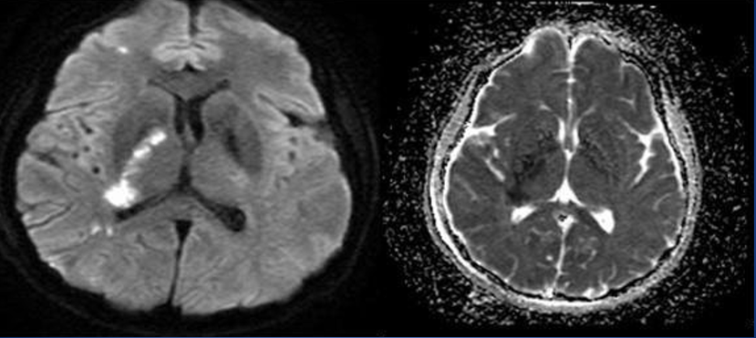
DIFUSÃO

Slide 14
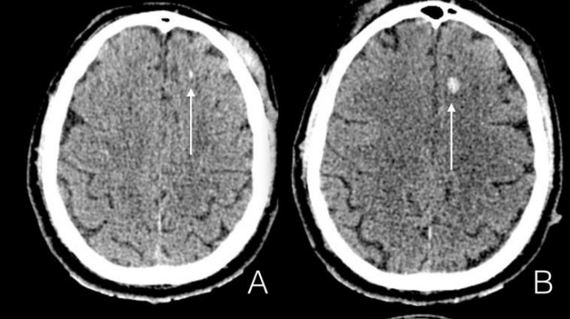
AXIAL FLAIR
O sinal do LCR é anulado

Slide 15
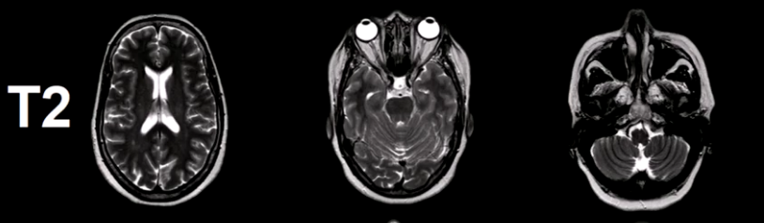
T2 ENCEFALO/CRANIO
TR E TE LONGOS

Slide 16
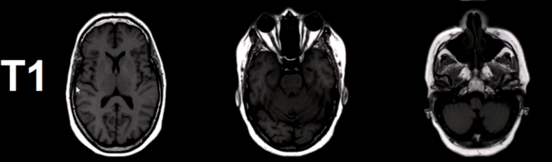
T1 ENCÉFALO/CRANIO
TR E TE CURTOS

Slide 17
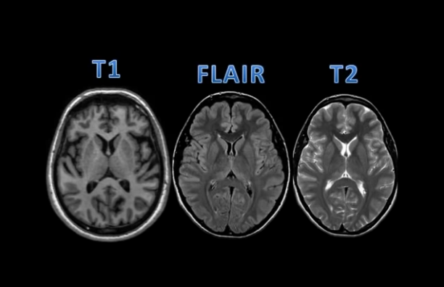
ENCÉFALO/CRANIO

Slide 18
Exames
OUVIDOS (CAI)
ÓRBITAS
FACE
HIPÓFISE
ARTICULAÇÕES TEMPORO MANDIBULARES (ATM)

Slide 19
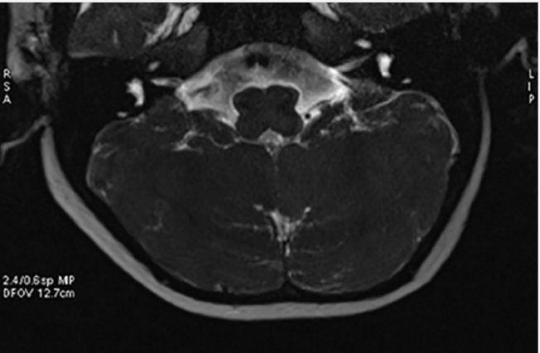
OUVIDOS (CAI)
Ressonância magnética da orelha interna com corte axial mostrando nervos vestibulococleares hipoplásicos bilaterais.
https://www.researchgate.net/figure/MRI-scan-of-inner-ear-with-axial-section-showing-bilateral-hypoplastic-vestibulocochlear_fig1_264866237

Slide 20
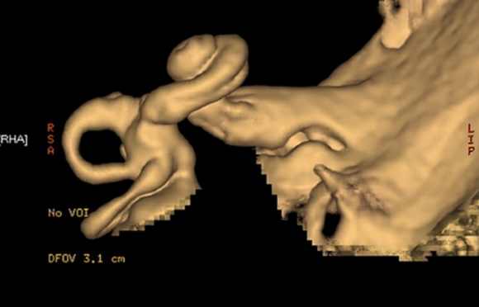
OUVIDOS (CAI)
Ressonância magnética com reconstrução 3D da orelha interna mostrando anomalia coclear em que a cóclea mostra 1 e 1/2 voltas.
https://www.researchgate.net/figure/MRI-scan-with-3D-reconstruction-of-inner-ear-showing-cochlear-anomaly-in-which-cochlea_fig3_264866237

Slide 21
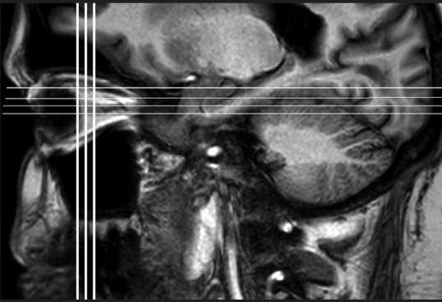
ÓRBITAS- PROGRAMAÇÃO AXIAL

Slide 22
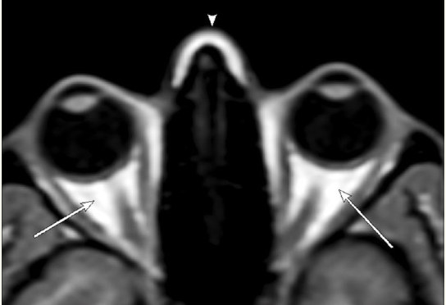
ÓRBITAS
Imagem axial T1W da órbita mostrando sinal brilhante da gordura intraorbital (setas) e subcutânea (cabeça de seta)
https://www.ncbi.nlm.nih.gov/pmc/articles/PMC3442466/

Slide 23
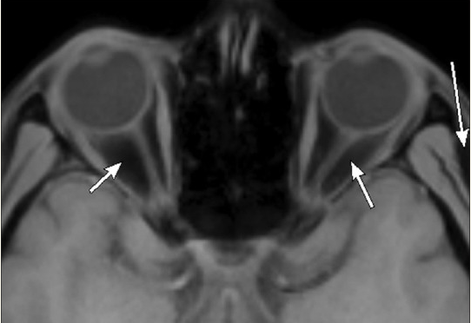
ÓRBITAS
Imagem axial da órbita com supressão de gordura T1W mostrando anulação do sinal da gordura intraorbital e subcutânea (setas)
https://www.ncbi.nlm.nih.gov/pmc/articles/PMC3442466/

Slide 24
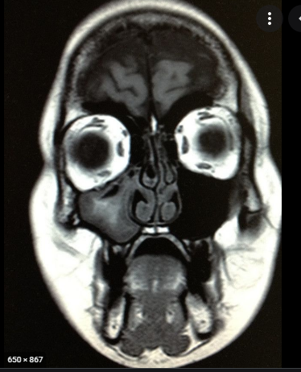
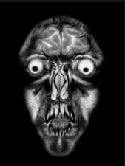
FACE
https://br.pinterest.com/pin/82894449368209980/

Slide 25
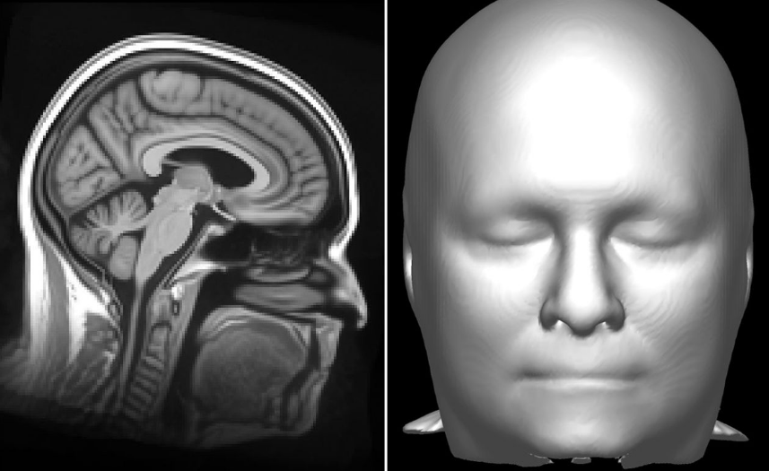
Software de reconhecimento facial foi capaz de identificar pacientes a partir de exames de ressonância magnética
https://www.wsj.com/articles/facial-recognition-software-was-able-to-identify-patients-from-mri-scans-11571864543

Slide 26
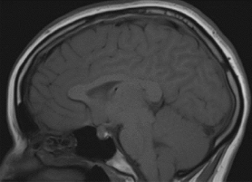
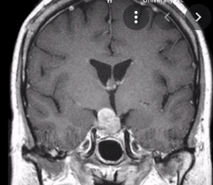
HIPÓFISE
https://case.edu/med/neurology/NR/PituitaryAdenoma.htm

Slide 27
COLUNAS CERVICAL,DORSAL E LOMBAR
INDICAÇÕES
Compressões medulares
Artroses
Estreitamento de canal-estenose
Tumores
Processos infecciosos
Pós operatório
Fraturas

Slide 28
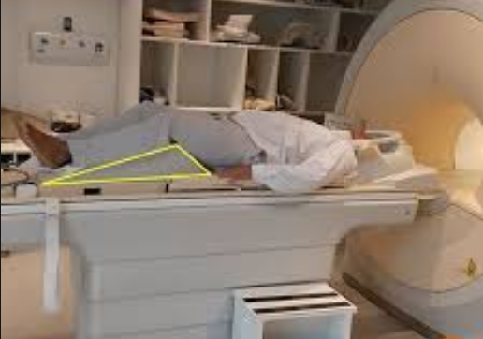

Slide 29
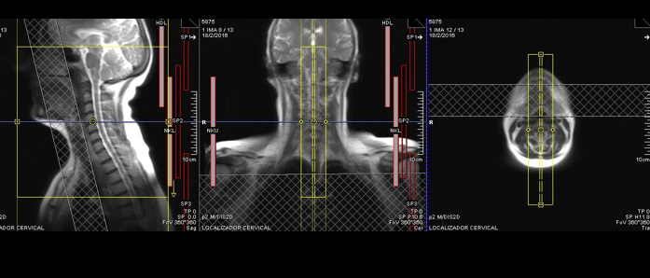
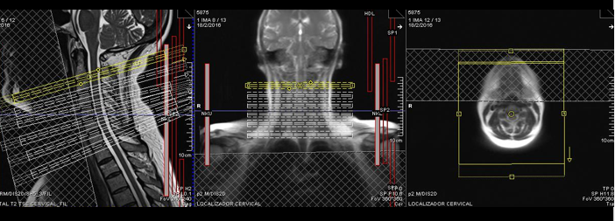
PROGRAMAÇÕES
SAGITAL
AXIAL

Slide 30
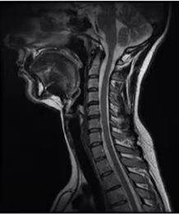
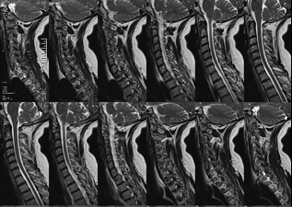
COLUNA

Slide 31
COLUNA CERVICAL SAGITAL T2

Slide 32
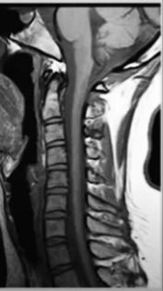
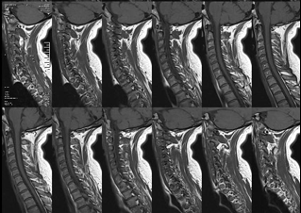
COLUNA

Slide 33
COLUNA CERVICAL SAGITAL T1

Slide 34
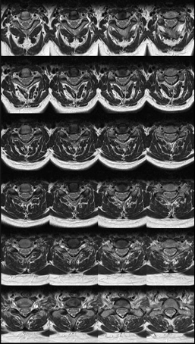
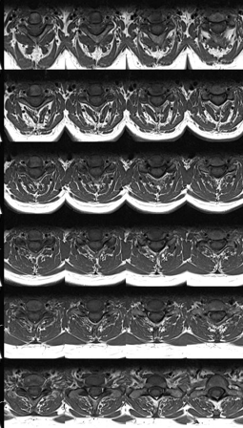
COLUNA CERVICAL AXIAL
AXIAL T2
AXIAL T1

Slide 35
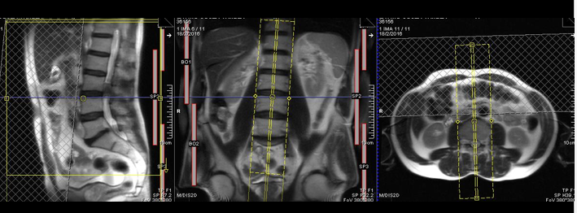
PROGRAMAÇÃO SAGITAL

Slide 36
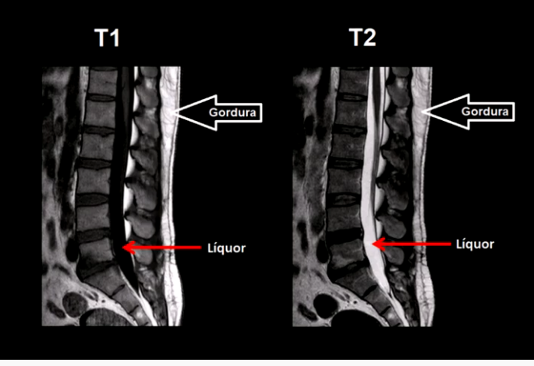
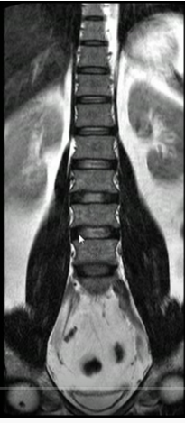
COLUNA LOMBAR SAGITAL-CORONAL T2

Slide 37
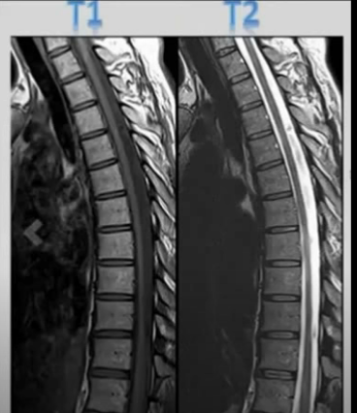
COLUNA DORSAL OU
TORACICA

Slide 38
ABDOME-INDICAÇÕES
FÍGADO E SISTEMA BILIAR
Lesões focais e Estadiamento de neoplasias
Doença hepática benigna
Doenças de vesícula (obstrução do ducto biliar)
Infiltração hepática-ferro e ou gordura
RINS E ADRENAIS
Massas e hemorragias
Carcinoma
Rejeição de transplante
Obstrução dos ureteres

Slide 39
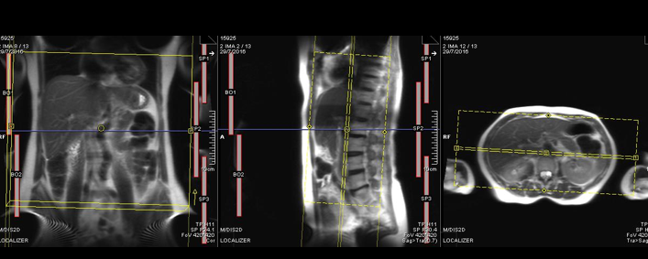
PROGRAMAÇÃO CORONAL

Slide 40
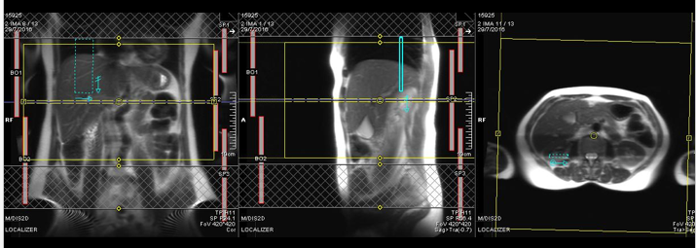
PROGRAMAÇÃO AXIAL

Slide 41
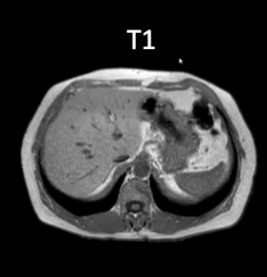
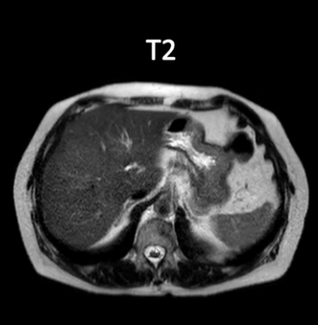
AXIAL ABDOME

Slide 42
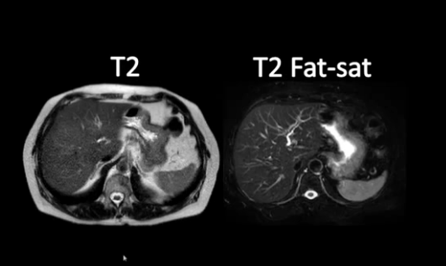
AXIAL ABDOME T2

Slide 43
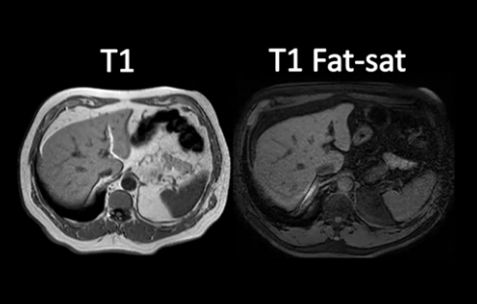
AXIAL ABDOME T1

Slide 44
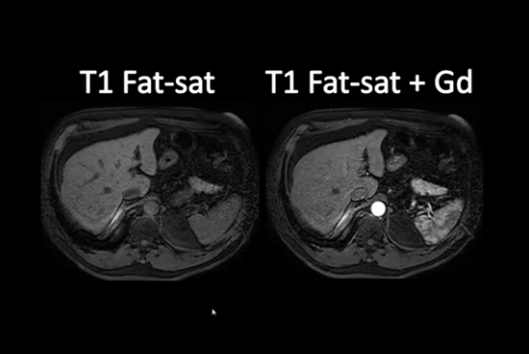
AXIAL ABDOME SC E FASE ARTERIAL

Slide 45
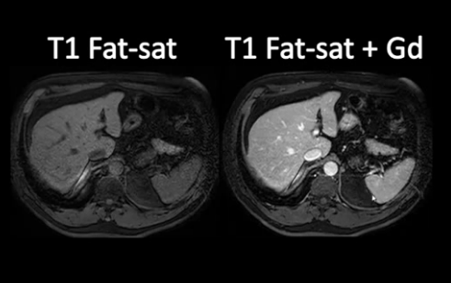
AXIAL ABDOME SC E FASE PORTAL

Slide 46
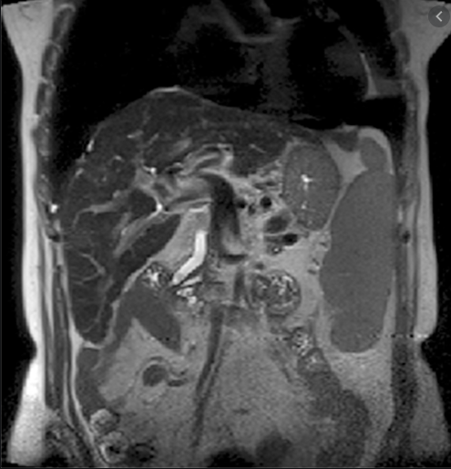
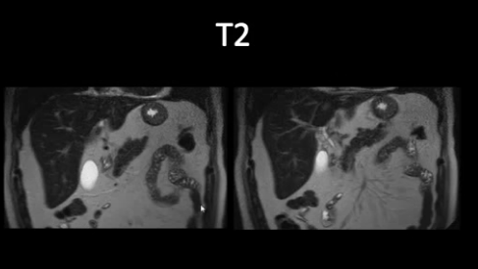
CORONAL ABDOME

Slide 47
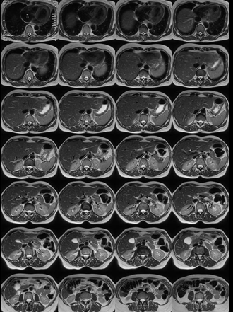


ABDOME
AXIAL T2 CORONAL T2 SAGITAL T2
FETAL

Slide 48
ABDOME SAGITAL T2
FETAL

Slide 49
TORAX- pulmões e mediastino
INDICAÇÕES
Linfadenopatia mediastinal
Tumores brônquicos centrais
Alternativa a TC de mediastino e parede torácica quando o paciente tem hipersensibilidade ao meio de contraste

Slide 50

CORONAL

Slide 51

AXIAL

Slide 52


AXIAL CORONAL SAGITAL

Slide 53
MEMBROS SUPERIORES
OMBRO
ÚMERO
COTOVELO
ANTEBRAÇO
PUNHO
MÃO
DEDOS

Slide 54
OMBRO
INDICAÇÕES
Dor
Diagnóstico da Síndrome do impacto
Suspeita de ruptura do manguito rotador
Avaliação de luxação recorrente
Síndrome do ombro congelado

Slide 55

OMBRO AXIAL

Slide 56


OMBRO SAGITAL CORONAL

Slide 57
ÚMERO E ANTEBRAÇO
INDICAÇÕES
Diagnóstico e avaliação e deformidades osseas e de partes moles
( lesões expansivas, roturas musculares, deformidades)

Slide 58



ÚMERO + ANTEBRAÇO
CORONAL T1
CORONAL T2 FAT SAT
ANTEBRAÇO SAG T1
COR T1

Slide 59
COTOVELO
INDICAÇÕES
Defeitos osteocondrais
Compressão do nervo ulnar
Trauma, principalmente do ligamento colateral ulnar
Lesões expansivas dos tecidos moles
Estreitamento e rupturas musculares

Slide 60

COTOVELO DP
AXIAL

Slide 61


COTOVELO DP
CORONAL
SAGITAL

Slide 62
PUNHO e MÃO
INDICAÇÕES
Avaliação de dor de origem desconhecida
Síndrome do túnel do carpo
Avaliação inicial de artrite reumatoide
Avaliação dos ligamentos

Slide 63

PUNHO
AXIAL T1

Slide 64


PUNHO
COR DP FATSAT
COR T1

Slide 65



MÃO
COR DP FATSAT
AXIAL DP FAT SAT
SAGITAL DP FAT SAT

Slide 66



MÃO
COR T2 FAT SAT
COR T1

Slide 67


DEDOS
Imagens cedidas pelo Adriano Araújo

Slide 68

Imagens cedidas pelo Adriano Araújo

Slide 69
MEMBROS INFERIORES
QUADRIL
FEMUR
JOELHO
PERNA (TIBIA E FÍBULA)
TORNOZELO
PÉ ( ANTE-PÉ, MÉDIO PÉ E RETROPÉ )

Slide 70
QUADRIL
INDICAÇÕES
Dor unilateral inexplicada
Suspeita de fratura oculta
Estiramento muscular
Roturas labrais, danos condrais e outras patologias articulares ou de tecidos moles.
A RM é o método de escolha na avaliação dos músculos, tendões, ligamentos, lábio acetabular e cartilagem.

Slide 71

QUADRIL-
ART. COXO FEMORAL
AXIAL DP

Slide 72


QUADRIL-ART. COXO FEMORAL
COR T2
COR T1

Slide 73
FEMUR-COXA PERNA (TÍBIA E FÍBULA)
INDICAÇÕES
Avaliação de patologias suspeita ou conhecida de tecidos moles e ossos (tumores, infecção, estiramentos musculares)

Slide 74



FEMUR-COXA
AXIL DP
COR T2
SAG T1

Slide 75


PERNA (TÍBIA E FÍBULA)
COR T1
COR T2 STIR

Slide 76
JOELHO
Indicações da RM do Joelho
A RM do joelho é um exame que pode ser bastante útil como meio auxiliar de diagnóstico quando estão presentes os seguintes sinais e sintomas:
Dor no joelho;
Edema do joelho (“joelho inchado”);
Instabilidades do joelho (“o joelho falha”);
Défices de extensão do joelho;
Deformidades do joelho;
O exame está indicado, entre outras, nas seguintes patologias:
Lesões dos ligamentos cruzados (anterior e posterior);
Lesões dos ligamentos colaterais;
Lesões do menisco, como as roturas do menisco
Tendinites do joelho;
Bursites do joelho;
Artrose do joelho (gonartrose);
Instabilidades do joelho;
Quisto de Baker;
Sinovite (água no joelho);
Tumores benignos ou malignos (cancro);
Etc.

Slide 77

JOELHO

Slide 78
TORNOZELO RETRO-PE
INDICAÇÕES
Avaliação de dor de causa desconhecida
Tendinite
Exclusão de osteocondrite dissecante
Ruptura ou laceração do tendão de Aquiles
Necrose avascular do talus
Avaliação da articulação pós trauma
Anormalidade de tecidos moles
Avaliação de ligamentos

Slide 79



TORNOZELO RETRO-PE

Slide 80
PELVE MASCULINA
INDICAÇÕES
Localização de testículos ectópicos
Lesões prostáticas
Carcinoma de bexiga
Lesões retais

Slide 81


PELVE MASCULINA
SAG T2
AXIAL T2

Slide 82
PELVE FEMININA
INDICAÇÕES
Avaliação de anormalidades congênitas do trato urinário
Lesões uterinas
Endometriose
Lesões ovarianos

Slide 83


PELVE FEMININA

Slide 84

PELVE FEMININA

Slide 85
OBRIGADA PELA ATENÇÃO
ATÉ A PRÓXIMA AULA
Cleide Cornelsen

